Slide 1
Fecale incontinentie
Paul Vollebregt, AIOS MDL

Slide 2
Prevalentie
71.812 Amerikanen
14% ooit incontinent, 33% in de afgelopen 7 dagen
Menees et al. Gastroenterology 2018

Slide 3
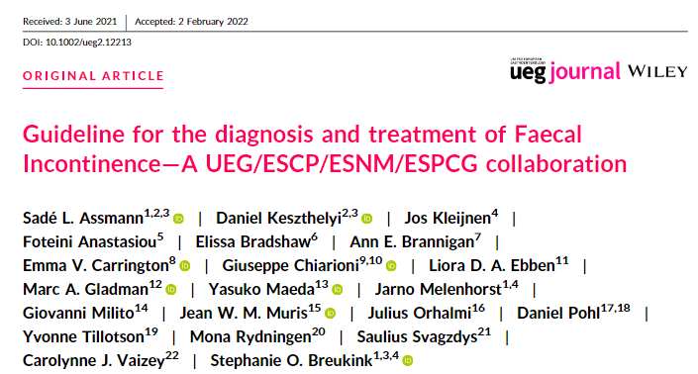

Slide 4
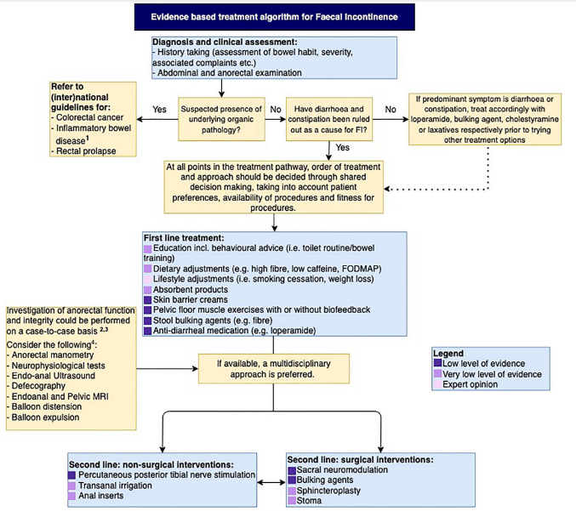
Assmann et al. United European Gastroenterol J 2022

Slide 5
Assmann et al. United European Gastroenterol J 2022

Slide 6
Assmann et al. United European Gastroenterol J 2022

Slide 7
Obstipatie
Bevalling
Menopauze
Cognitie
Incontinentie
Leeftijd
.

Slide 8
Basal phase
Pre-expulsive phase
Expulsive phase
Phase switching
Intacte afferente banen essentieel
Heitmann et al. Nat Rev Gastroenterol Hepatol. 2021

Slide 9
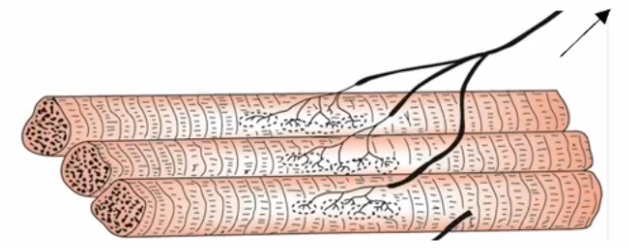
Afferente banen
Snooks et al. Gastroenterology 1985

Slide 10
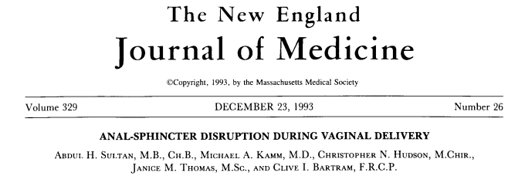
Sultan et al. N Engl J Med 1993

Slide 11
Prevalentie bij mannen en vrouwen gelijk
Larsson et al. Lancet 2019

Slide 13
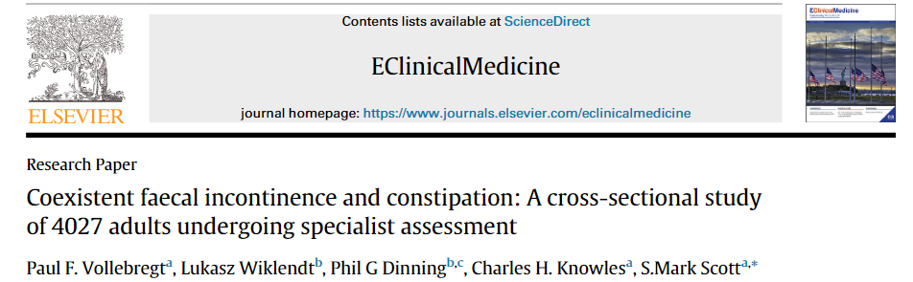

Slide 14
Verwijzer
Patient
(Rome IV criteria)
Overlap niet beschreven in 86% van verwijsbrieven

Slide 17
Assmann et al. United European Gastroenterol J 2022

Slide 18
Assmann et al. United European Gastroenterol J 2022

Slide 19
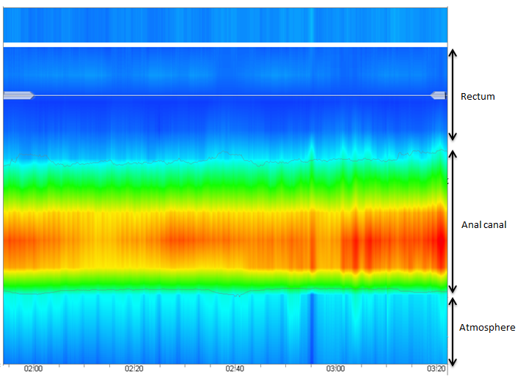
Diagnostiek – sfincter
Echografie
Structuur
Anorectale manometrie
Functie

Slide 20
Diagnostiek – sfincter
’Prolonged squeeze’ op 43 manieren gerapporteerd

Slide 21
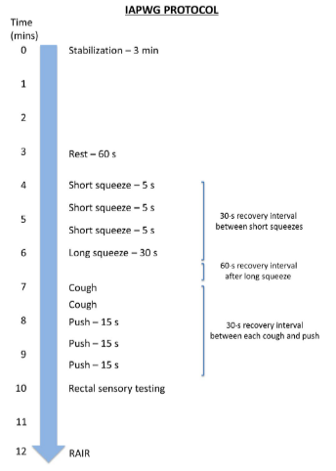
Diagnostiek – sfincter

Slide 22
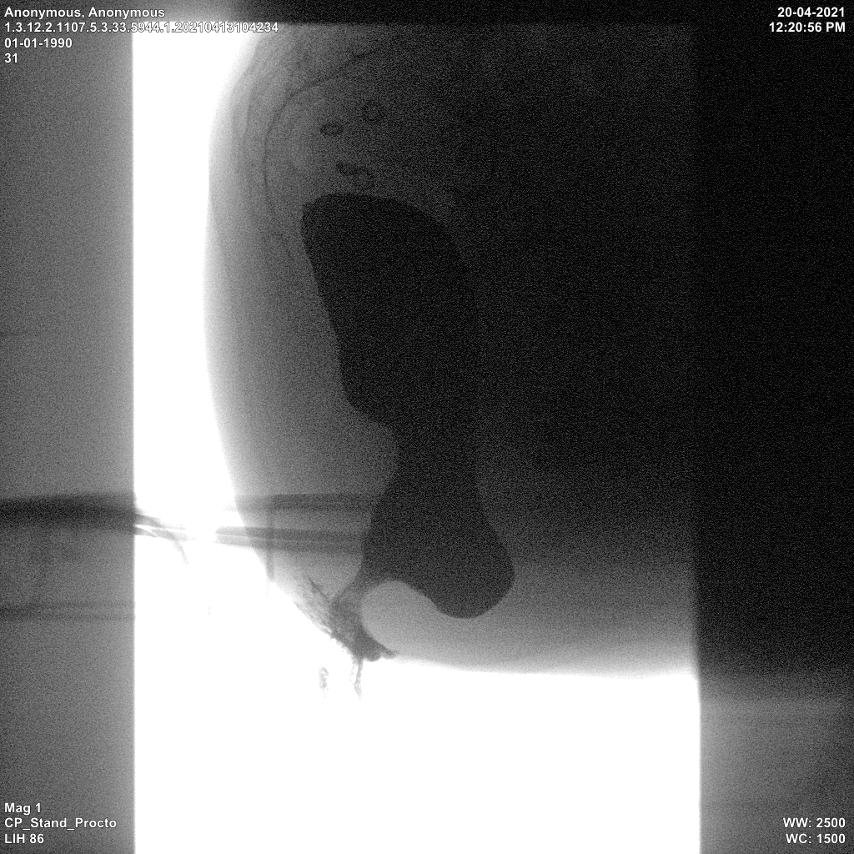
Diagnostiek – rectum
Ballon distensie
Sensorisch
Evacuatie proctografie
Functie én structuur

Slide 23
Assmann et al. United European Gastroenterol J 2022

Slide 24
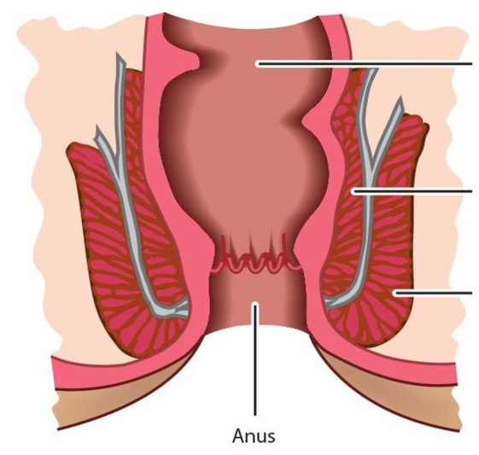
Therapie
sub-mucosale bulking agent
inter sfincterische bulking agent
sfincter plastiek
gracilis plastiek
artificial bowel sphincter

Slide 25
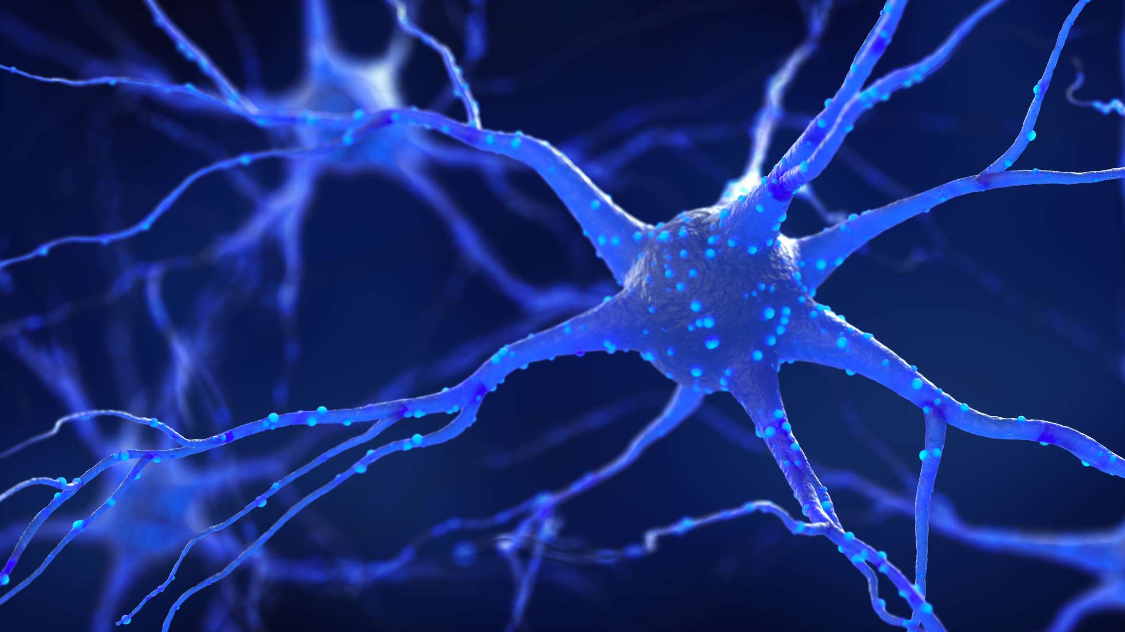

Slide 26
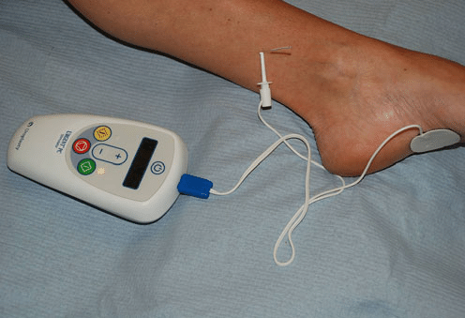
Posterior Tibial Nerve Stimulation
Na exclusie patienten met obstructieve defaecatie:
PTNS = 49% vs sham = 18%
(reductie ≥50% incontinentie episodes per week)
Horrocks et al. Clin Gastroenterol Hepatol 2017

Slide 27
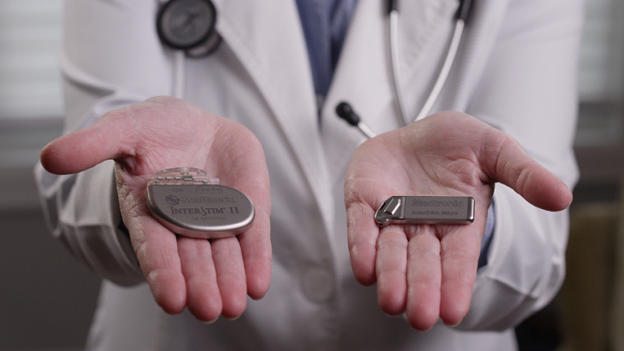
Sacrale neuromodulatie (SNM)
Continue stimulatie sacrale zenuw (S3) met lage intensiteit

Slide 28
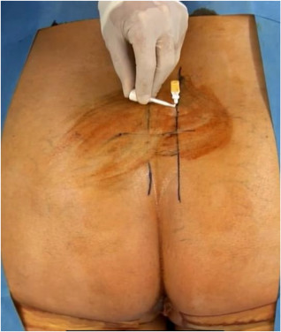
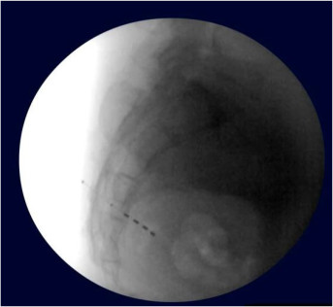
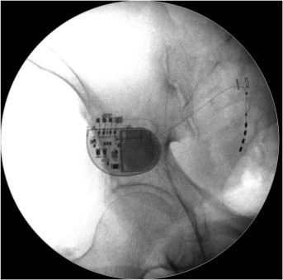
SNM – Procedure
Stap 1:
Trial/test fase
Stap 2:
IPG plaatsing
Incontinentie - 50%
S3: anale sfincter contractie + plantair flexie voet

Slide 29
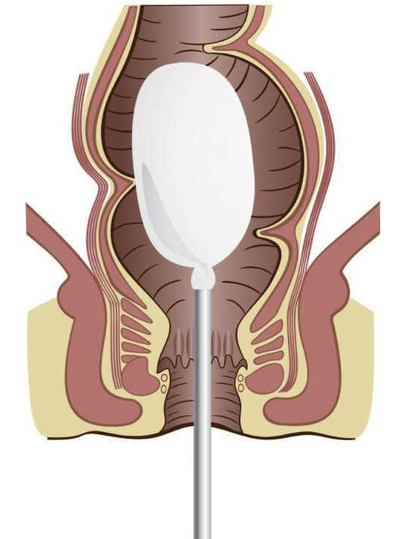
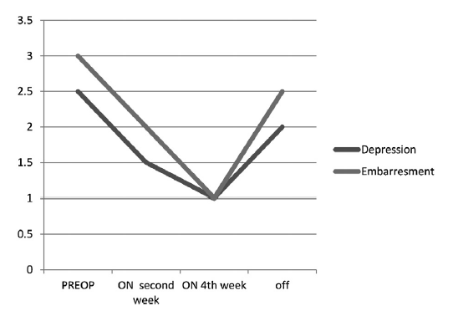
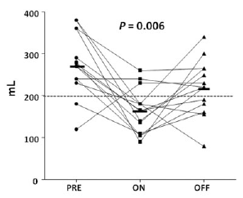
SNM – Mechanism of action
Ballon distensie
FI QoL score
Vaak onderzocht (> 40 studies)
Afferente zenuwen
Normaliseert rectale sensitiviteit
Sensory volume mls
Carrington et al.
Neurogastroenterol Motil. 2014

Slide 30
SNM
Effectiviteit: 54% >36 maanden
Kosten-effectief
Eerstelijns chirurgische behandeling voor de meeste volwassenen met fecale incontinentie bij wie niet-chirurgische therapie hebben gefaald
Thinn et al.
Br J Surg. 2013

Slide 31
Conclusie
Fecale incontinentie is veel voorkomend
Afferente zenuwen zijn essentieel voor behoud van continentie
Incontinentie en obstipatie komen frequent samen voor
Neuromodulatie krijgt centrale rol in behandeling

Slide 32
Literatuur
Assmann SL, Keszthelyi D, Kleijnen J et al. Guideline for the diagnosis and treatment of faecal Incontinence ‐ A UEG/ESCP/ESNM/ESPCG collaboration. United European Gastroenterol J 2022;10:251–86.
Heitmann PT, Vollebregt PF, Knowles CH, et al. Understanding the physiology of human defaecation and disorders of continence and evacuation. Nat Rev Gastroenterol Hepatol 2021;18:751–69.

